Slide 1
Рекламные войны как способ конкуренции в маркетинге

Slide 2
Конкуренция — экономический процесс взаимодействия, взаимосвязи и борьбы между выступающими на рынке предприятиями в целях обеспечения лучших возможностей сбыта своей продукции, удовлетворения разнообразных потребностей покупателей. [1]

Slide 4
Рекламные войны - вербально-визуальное соперничество одного или нескольких брендов в рекламном пространстве с целью утверждения своего превосходства. [2]

Slide 5
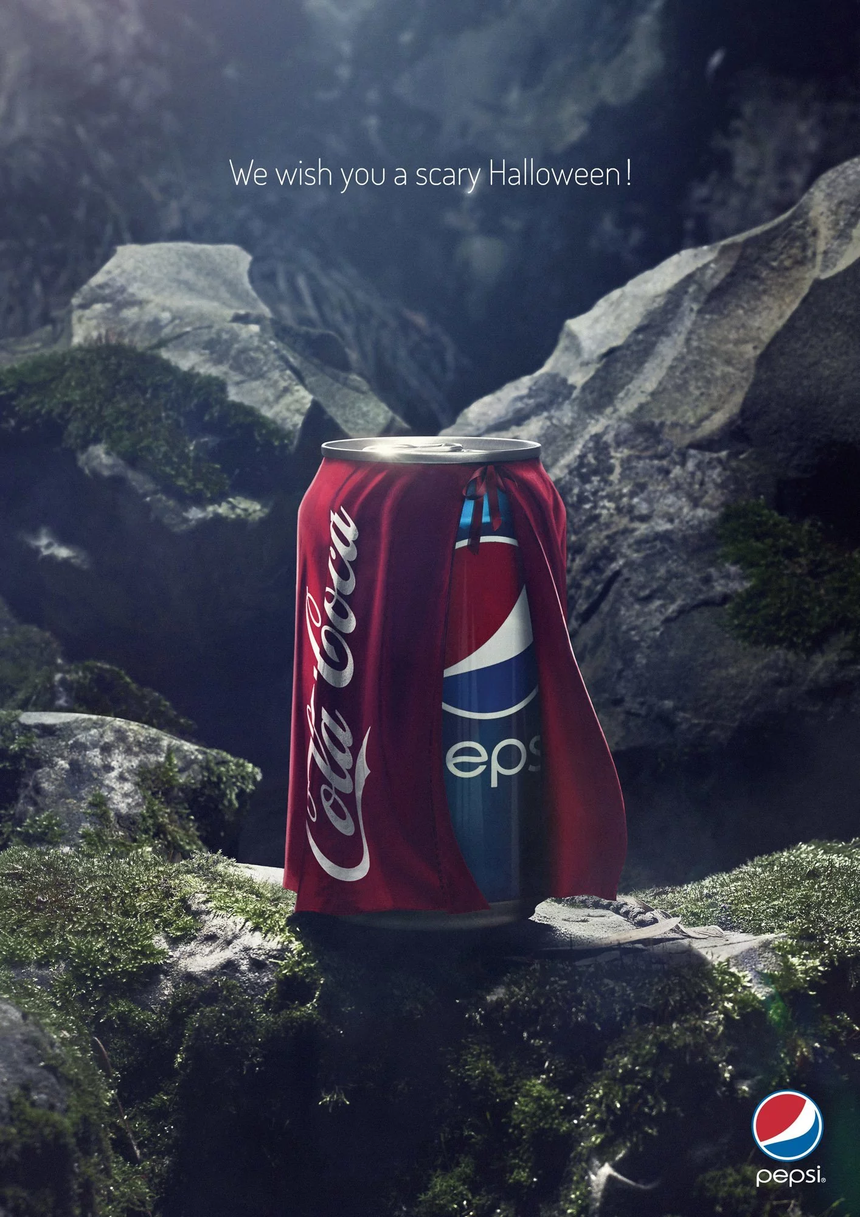
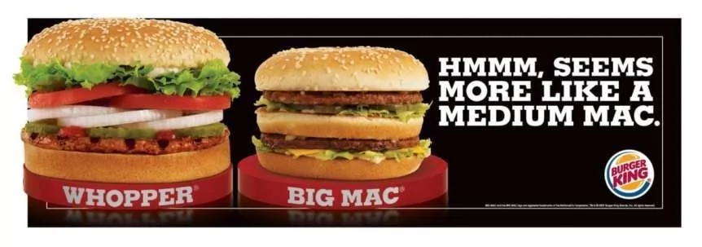
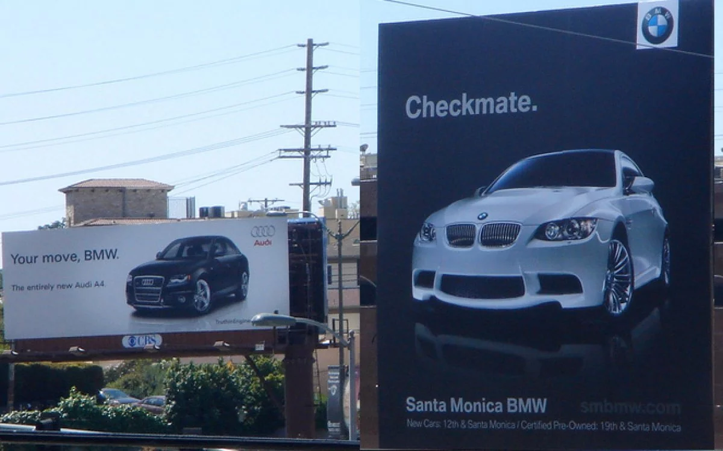
*Большой Мак больше напоминает Средний.
*Желаем Вам страшного Хэллоуина!
*Твой ход, БМВ.
*Шах и мат.

Slide 6
Федеральный закон от 13.03.2006 N 38-ФЗ (ред. от 28.04.2023) «О рекламе»
Статья 5. Общие требования к рекламе
Недобросовестной признается реклама, которая:
содержит некорректные сравнения рекламируемого товара с находящимися в обороте товарами, которые произведены другими изготовителями или реализуются другими продавцами;
порочит честь, достоинство или деловую репутацию лица, в том числе конкурента.

Slide 9
Источники:
Резник Г.А. - Маркетинг : учебное пособие / Г.А. Резник. — 4-е изд., перераб. и доп. - Москва : ИНФРА-М, 2023. — 199 с. — (Высшее образование: Бакалавриат). — DOI 10.12737/1242303. — URL: https://znanium.com/catalog/document?id=417786 (дата обращения: 17.05.2023);
Мирошниченко Г. А. Рекламная война: специфика дискурса [Текст] / Г. А. Мирошниченко // Вестник Российского университета Дружбы народов. 2013. № 4. С. 106-111;
Когда НЕ Весты ссорятся, музы говорят: история первой рекламной войны в России - КОЛЕСА.ру – автомобильный журнал – [Электронный ресурс], режим доступа: https://www.kolesa.ru/article/kogda-ne-vesty-ssorjatsja-muzy-govorjat-istorija-pervoj-reklamnoj-vojny-v-rossii-2016-02-22, свободный;
Что такое войны брендов / Skillbox Media – [Электронный ресурс], режим доступа: https://skillbox.ru/media/design/chto_takoe_voyny_brendov_i_chem_oni_interesny/, свободный.

Slide 10
Спасибо за внимание!

